Slide 1
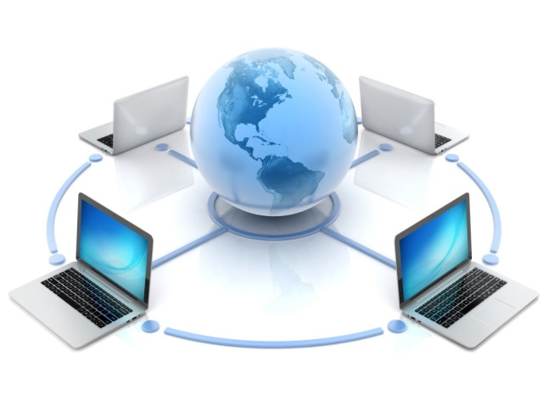
Colegio de Bachilleres #20 del valle
“Matías Romero”
Redes.
Yáñez Díaz Valeria Abigail.
Robles Hernández Marco Antonio
Grupo:101
Turno: matutino.
Tic I

Slide 2
Índice…..
Topología.
¿Qué es una red informática?
Clasificación.
Características.
documento
Protocolo.
Software.
Hardware.
fin
Ventajas en una Red Informática.
Desventajas de una Red Informática.
Tablas de topologia
Tablas de protocolo
Tabla de software y hardware
Tablas de Clasificación.

Slide 3
¿Qué es una red informática?
Una red es un sistema donde los elementos que lo componen son autónomos y están conectados entre sí por medios físicos y/o lógicos y que pueden comunicarse para compartir recursos. Independientemente a esto, definir el concepto de red implica diferenciar entre el concepto de red física y red de comunicación.

Slide 4

Clasificación.
Las redes de computadoras se clasifican por su tamaño, es decir la extensión física en que se ubican sus componentes, desde un aula hasta una ciudad, un país o incluso el planeta.
Dicha clasificación determinará los medios físicos y protocolos requeridos para su operación, por ello se han definido tres tipos:
Redes de Area Amplia o WAN (Wide Area Network):
Esta cubre áreas de trabajo dispersas en un país o varios países o continentes. Para lograr esto se necesitan distintos tipos de medios: satélites, cables interoceánicos, radio, etc.. Así como la infraestructura telefónica de larga distancias existen en ciudades y países, tanto de carácter público como privado.
Redes de Area Metropolitana o MAN (Metropolitan Area Network):
Tiene cubrimiento en ciudades enteras o partes de las mismas. Su uso se encuentra concentrado en entidades de servicios públicos como bancos.
Redes de Area Local o LAN (Local Area Network):
Permiten la interconexión desde unas pocas hasta miles de computadoras en la misma área de trabajo como por ejemplo un edificio. Son las redes más pequeñas que abarcan de unos pocos metros a unos pocos kilómetros.

Slide 5
Topología.
cuando se menciona la topologia de redes, se hace referencia a la forma geométrica en que están distribuidas las estaciones de trabajo y los cables que las conectan. su objetivo es buscar la forma más económica y eficaz de conexión para, al mismo tiempo, aumentar la fiabilidad del sistema, evitar los tiempos de espera en la transmisión, permitir un mejor control de la red y lograr de forma eficiente el aumento del número de las estaciones de trabajo.
dentro de las topologías que existen, las más comunes son:
punto a punto
es un enlace permanente entre dos puntos finales, es el modelo básico de la telefonía convencional. el valor de una red permanente de punto a punto la comunicación sin obstáculos entre los dos puntos finales. el valor de una conexión punto-a-punto a demanda es proporcional al número de pares posibles de abonados y se ha expresado como la ley de metcalfe.
en bus
es aquella topología que se caracteriza por tener un único canal de comunicaciones al cual se conectan los diferentes dispositivos. de esta forma todos los dispositivos comparten el mismo canal para comunicarse entre sí.
en estrella
es una red en la cual las estaciones están conectadas directamente a un punto central y todas las comunicaciones se han de hacer necesariamente a través de éste. los dispositivos no están directamente conectados entre sí, además de que no se permite tanto tráfico de información. dada su transmisión, una red en estrella activa tiene un nodo central activo que normalmente tiene los medios para prevenir problemas relacionados con el eco.

Slide 6
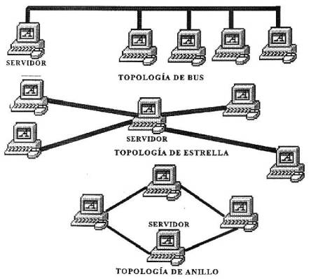
En anillo
Es una topología de red en la que cada estación tiene una única conexión de entrada y otra de salida. Cada estación tiene un receptor y un transmisor que hace la función de traductor, pasando la señal a la siguiente estación.
En este tipo de red la comunicación se da por el paso de un token o testigo, que se puede conceptualizar como un cartero que pasa recogiendo y entregando paquetes de información, de esta manera se evitan eventuales pérdidas de información debidas a colisiones
Mallada
Es una topología de red en la que cada nodo está conectado a todos los nodos. De esta manera es posible llevar los mensajes de un nodo a otro por distintos caminos. Si la red de malla está completamente conectada, no puede existir absolutamente ninguna interrupción en las comunicaciones. Cada servidor tiene sus propias conexiones con todos los demás
En Arbol
Es una topología de red en la que los nodos están colocados en forma de árbol. Desde una visión topológica, es parecida a una serie de redes en estrella interconectadas salvo en que no tiene un nodo central. En cambio, tiene un nodo de enlace troncal, generalmente ocupado por un hub o switch, desde el que se ramifican los demás nodos. Es una variación de la red en bus, la falla de un nodo no implica interrupción en las comunicaciones. Se comparte el mismo canal de comunicaciones.

Slide 7
Protocolo.
Los protocolo de red son una o más normas standard que especifican el método para
enviar y recibir datos entre varios ordenadores.
Protocolos de transporte:
ATP (Apple Talk Transaction Protocol)
NetBios/NetBEUI
TCP (Transmission Control Protocol)
Protocolos de red:
DDP (Delivery Datagram Protocol)
IP (Internet Protocol)
IPX (Internet Packed Exchange)
NetBEUI Desarrollado por IBM y Microsoft.
Protocolos de aplicación:
AFP (Appletalk File Protocol)
FTP (File Transfer Protocol)
Http (Hyper Text transfer Protocol)

Slide 8
VENTAJAS EN UNA RED INFORMATICA.
Aprovechamiento de los recursos informatico
Intercambio rapido de documentos
Seguridad informatica
Simplificacion del mantenimiento
Correo electronico interno
Trabajo en grupo
Acceso a internet
Dar confiabilidad
Permite la disponibilidad de programas y equipos para cualquiera de la red

Slide 9
DESVENTAJAS EN UNA RED INFORMATICA
Costos de instalación
Administracion
Vulnerabilidad
Longitud de canales limitada
El desempeño se disminuye a medida que la red crece
Un problema en el canal usualmente degrada toda la red
El canal requiere ser correctamente cerrado
Longitudes de canales limitadas
Si el nodo central falla toda la red se desconecta

Slide 10
Características.
Red LAN
La red LAN es una red de área local, estas redes son las que se utilizan para conectar equipos que están en una misma organización y están conectados dentro de un área geográfica pequeña.
Red MAN
Una red MAN sirve para conectar varias redes LAN que no estén entre ellas a más de 50 kilómetros de distancia.
Red WAN
Una red WAN es una red de área amplia, esta red sirve para conectar varias redes MAN entre si, esta sí permite que estén en grandes áreas geográficas, puede incluso ser todo un país o un continente entero.

Slide 11
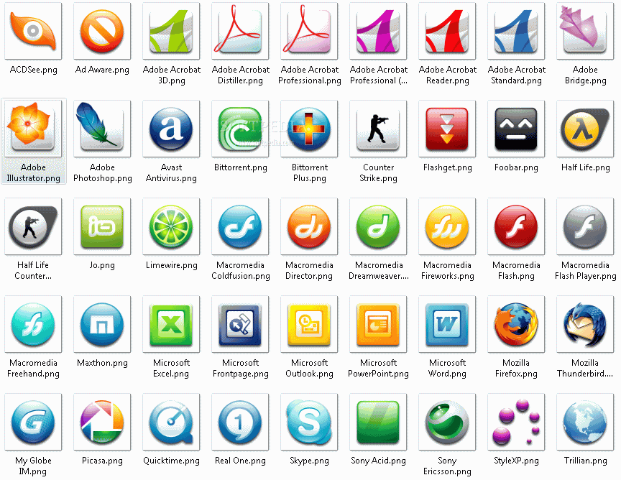
Software.
Sistema operativo de red: permite la interconexión de ordenadores para poder acceder a los servicios y recursos. Al igual que un equipo no puede trabajar sin un sistema operativo, una red de equipos no puede funcionar sin un sistema operativo de red. En muchos casos el sistema operativo de red es parte del sistema operativo de los servidores y de los clientes.
Software de aplicación: en última instancia, todos los elementos se utilizan para que el usuario de cada estación, pueda utilizar sus programas y archivos específicos. Este software puede ser tan amplio como se necesite ya que puede incluir procesadores de texto, paquetes integrados, sistemas administrativos de contabilidad y áreas afines, sistemas especializados, correos electrónico, etc. El software adecuado en el sistema operativo de red elegido y con los protocolos necesarios permiten crear servidores para aquellos servicios que se necesiten.

Slide 12
Hardware.
Para lograr el enlace entre las computadoras y los medios de transmisión (cables de red o medios físicos para redes alámbricas e infrarrojos o radiofrecuencias para redes inalámbricas), es necesaria la intervención de una tarjeta de red, o NIC (Network Card Interface), con la cual se puedan enviar y recibir paquetes de datos desde y hacia otras computadoras, empleando un protocolo para su comunicación y convirtiendo a esos datos a un formato que pueda ser transmitido por el medio
El trabajo del adaptador de red es el de convertir las señales eléctricas que viajan por el cable (ej: red Ethernet) o las ondas de radio (ej: red Wi-Fi) en una señal que pueda interpretar el ordenador.

Slide 14
